Slide 1
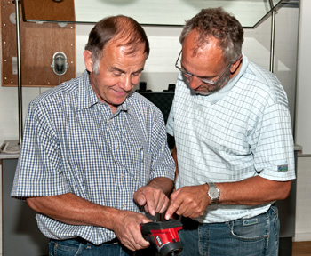
Klassificering af energibesparelser
Værktøj til klassificering af energieffektiviseringsforslag

Slide 2
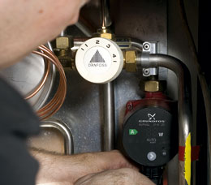
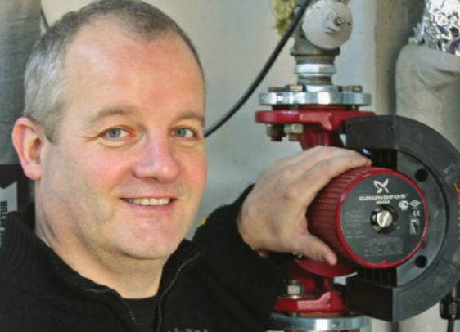
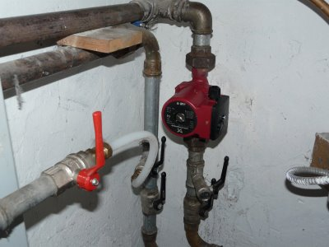
Klassificering af energibesparelser
Intro - pumper
For pumper er det muligt at beregne besparelsen ved:
Udskifte cirkulationspumper i én-familiehuse og lignende
Udskifte cirkulationspumper i større ejendomme
Besparelsen kan beregnes med eller uden sommerstop. Ved beregningerne for små ejendomme anvendes oplysningerne fra Standardværdikataloget. For større ejendomme regnes specifikt på den eksisterende pumpe, idet brugeren skal indtaste temperaturdifferensen mellem frem- og returløbet på varmeanlægget. Derudover skal brugeren indtaste pumpens effektoptag i forskellige driftspunkter ud fra katalogopslag. Brugeren skal således være fortrolig med pumpekurver. Der er ikke behov for målinger, men der skal foretages katalogopslag.

Slide 3
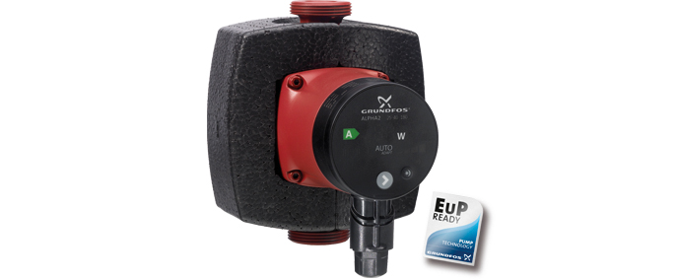
Klassificering af energibesparelser
Intro - pumpecase
Større bygning – etagebolig – udskiftning af pumpe til moderne omdrejningstalsregulerbar pumpe
Areal 17.400 m²
500 personer
Fjernvarmeforbrug på 2.000.000 kWh
Ureguleret cirkulationspumpe af ældre data til cirkulation af centralvarmevand
ΔT (fremløb – retur) = 25°C ved en udetemperatur på -12°C

Slide 4
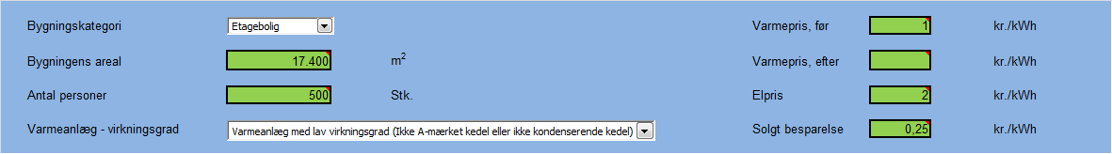
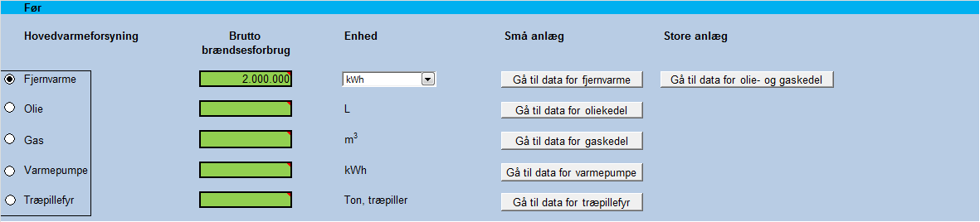
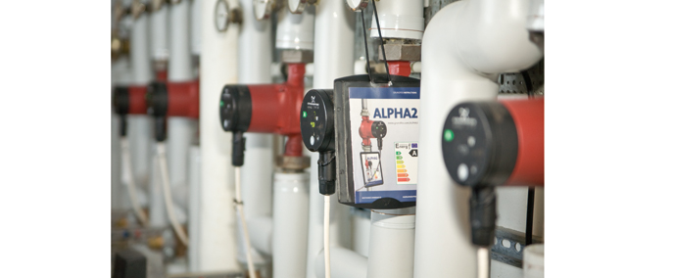
Klassificering af energibesparelser
Intro - pumpecase

Slide 5
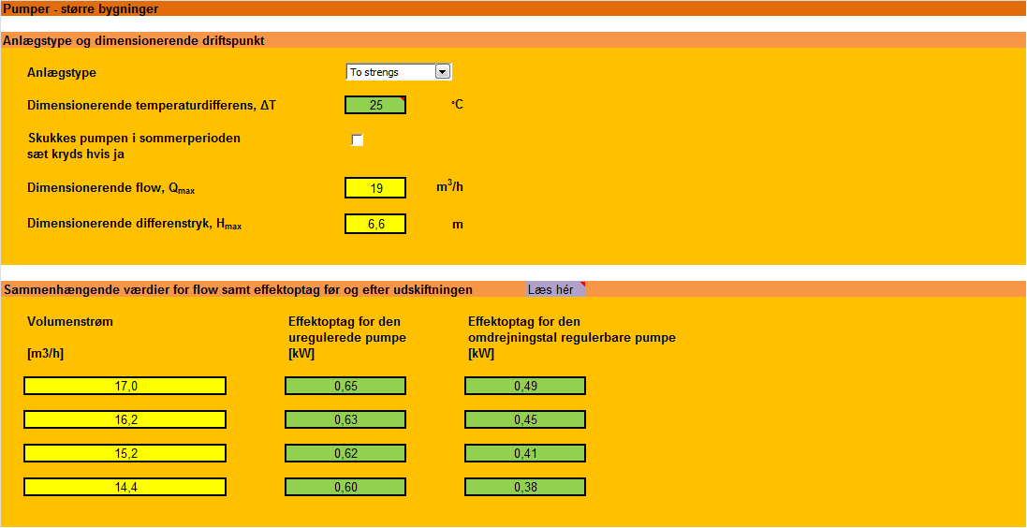
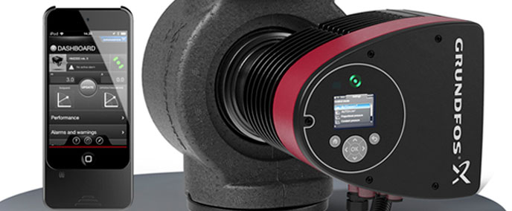
Klassificering af energibesparelser
Intro - pumpecase

Slide 6
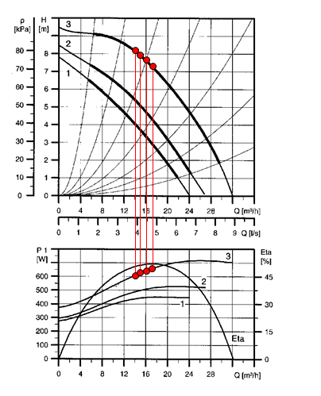
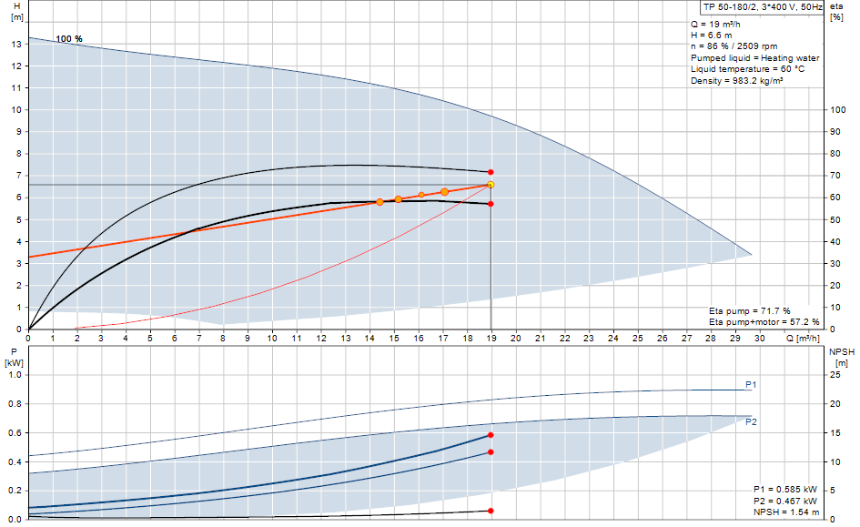
Klassificering af energibesparelser
Intro - pumpecase

Slide 7
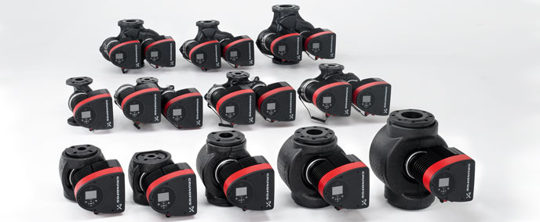
Klassificering af energibesparelser
Intro - pumpecase

Slide 8
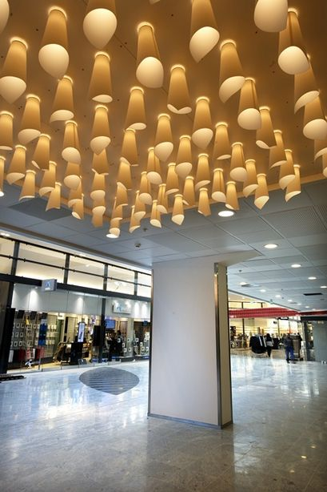
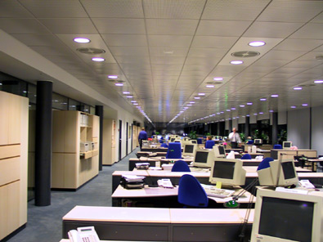
Klassificering af energibesparelser
Intro - belysning
For belysning er det muligt at beregne besparelsen ved:
Reduktion af driftstid og lysstyrke
Sektionsopdelinger
Udskiftning af lyskilder og forkoblinger
Desuden er det muligt at regne på en kombination af de nævnte muligheder.
Ved beregningerne anvendes oplysninger om eksisterende antal lysarmaturer, installeret effekt, lysniveau, driftstid og dagslysfaktor. Det er nødvendigt at brugeren er i besiddelse af et lux’meter og er i stand til at bruge det.

Slide 9
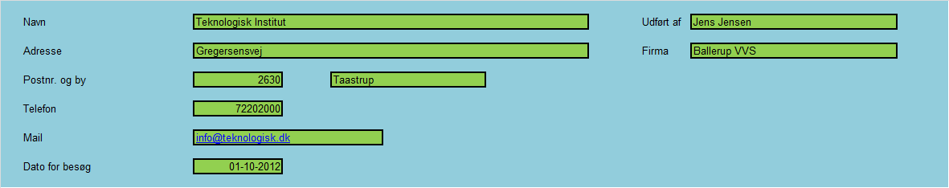

Intro - belysningscase
Klassificering af energibesparelser
Administrationsbygning med et areal på 4.000 m², 200 personer og et fjernvarmeforbrug på 400.000 kWh

Slide 10
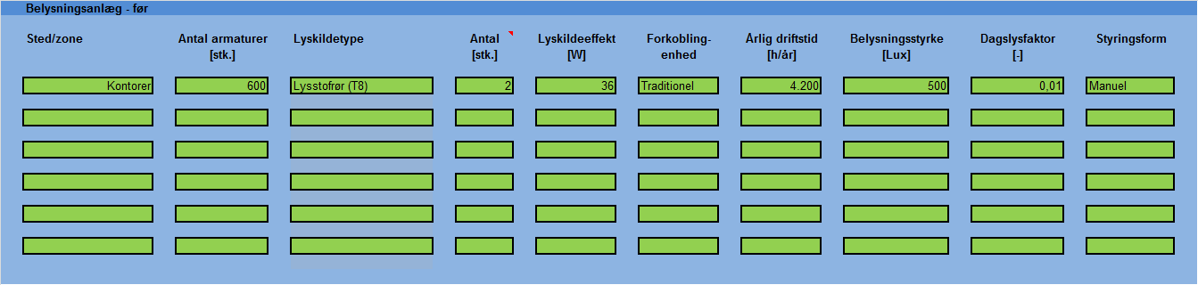
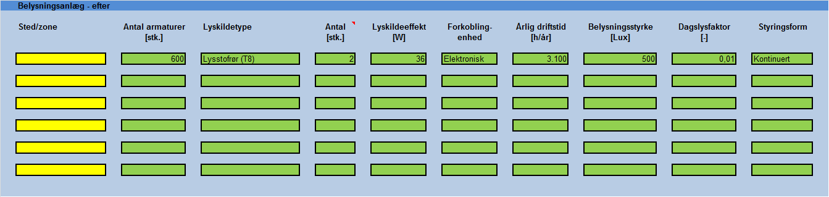
Intro - belysningscase
Klassificering af energibesparelser

Slide 11
Intro - belysningscase
Klassificering af energibesparelser

